Slide 1
ΕΘΝΙΚΟΣ ΔΡΥΜΟΣ ΑΙΝΟΥ
Φιλομένη Σολάκογλου

Slide 2
ΠΕΡΙΕΧΟΜΕΝΑ
Πληροφορίες
Χλωρίδα
Πανίδα

Slide 3
Πληροφορίες
Αίνος (ιταλικά: Monte Nero) είναι το ψηλότερο βουνό της Κεφαλονιάς (1.628 μ.) και των Ιονίων Νήσων, το οποίο αποτελεί εθνικό δρυμό από το 1962. Ο εθνικός δρυμός έχει έκταση σχεδόν 30.000 στρέμματα . Η ψηλότερη κορυφή του Αίνου είναι ο Μέγας Σωρός, απ' όπου φαίνεται καθαρά από τη Ζάκυνθο και αμυδρά από την Λευκάδα και οι κοντινές ακτές της Πελοποννήσου και της Στερεάς Ελλάδος. Έχει ύψος 1.628 μέτρα και ουσιαστικά είναι το μόνο υψηλό βουνό της Κεφαλονιάς.

Slide 4
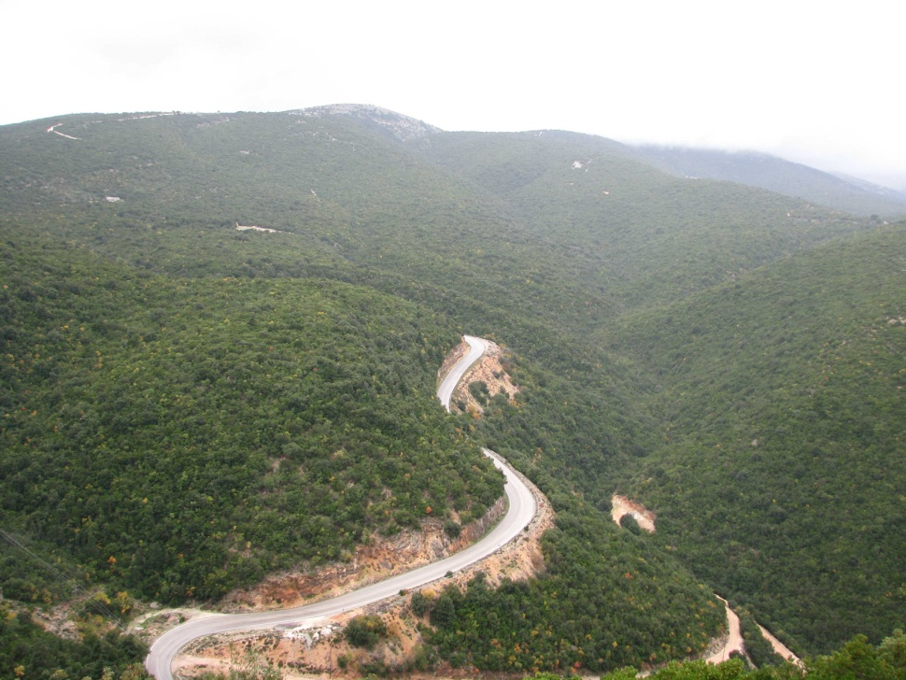
Ο Αίνος, ένα μνημείο της φύσης, προσελκύει το ενδιαφέρον τόσο των τουριστών, όσο και των οικολόγων, οι οποίοι καταβάλλουν τα μέγιστα για να μείνει ζωντανός και να αναπαραχθεί ξανά στο μέγιστο βαθμό ο φυσικός πλούτος του βουνού που κοσμεί ολόκληρο το νησί.
Το βουνό από ψηλά

Slide 5
Χλωρίδα
Ο αριθμός των ειδών χλωρίδας του Εθνικού Δρυμού του Αίνου υπολογίζεται περίπου σε 400. Σε αυτά περιλαμβάνονται μόνον τα Πτεριδόφυτα και Σπερματόφυτα. Δηλαδή, δεν περιλαμβάνονται άλλες μεγάλες ομάδες φυτών, όπως π.χ. οι Μύκητες, οι Λειχήνες, τα Βρυόφυτα κ.λπ. Για αυτές τις μεγάλες ομάδες του φυτικού βασιλείου δεν υπάρχουν παρά μόνον αποσπασματικές αναφορές διαφόρων ειδών που απαντώνται στον Αίνο.

Slide 6
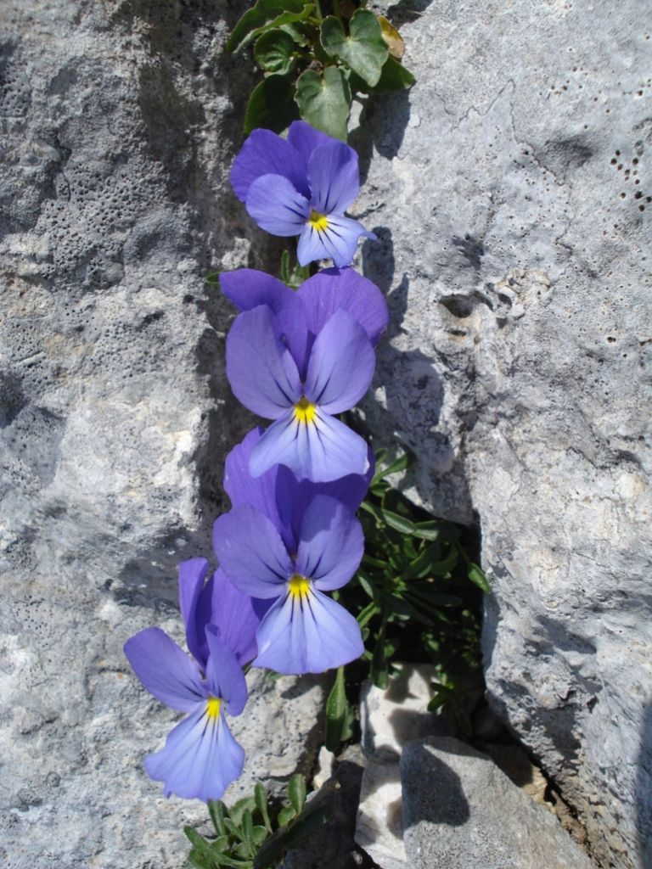
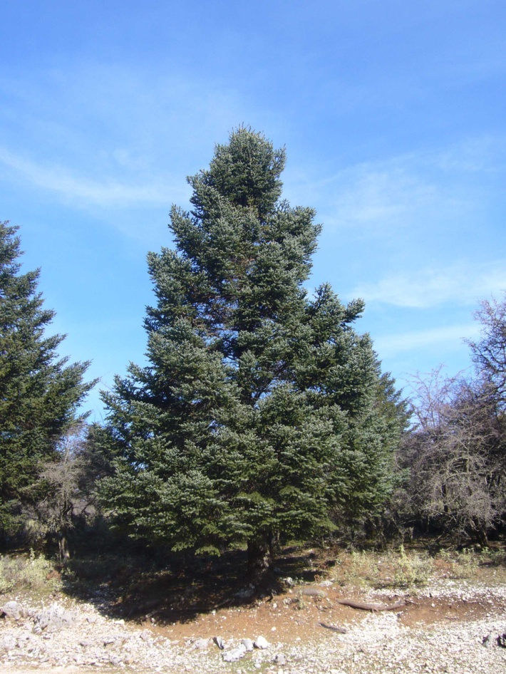
Το στενότοπο ενδημικό είδος Viola cephalonica απαντά μόνο στις υψηλότερες κορυφές του Εθνικού Δρυμού Αίνου.
Το ενδημικό είδος Abies cephalonica

Slide 7
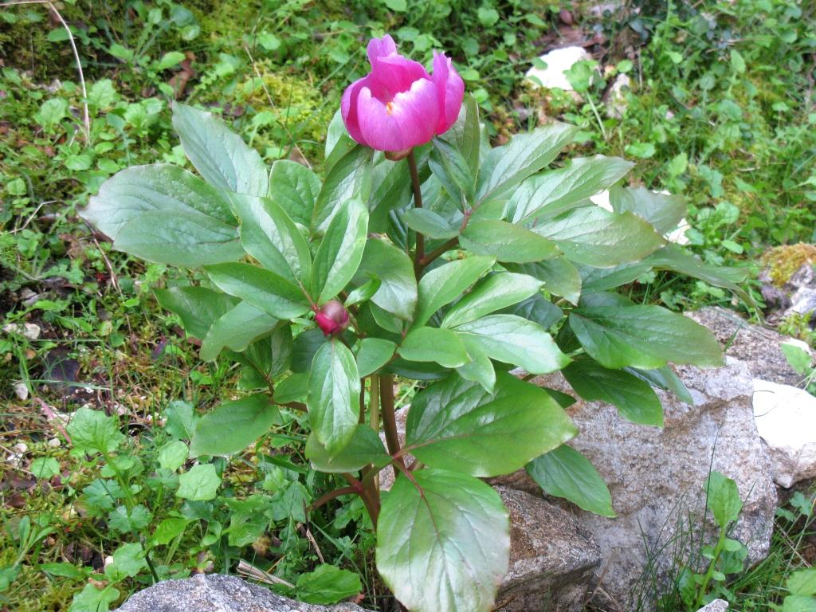
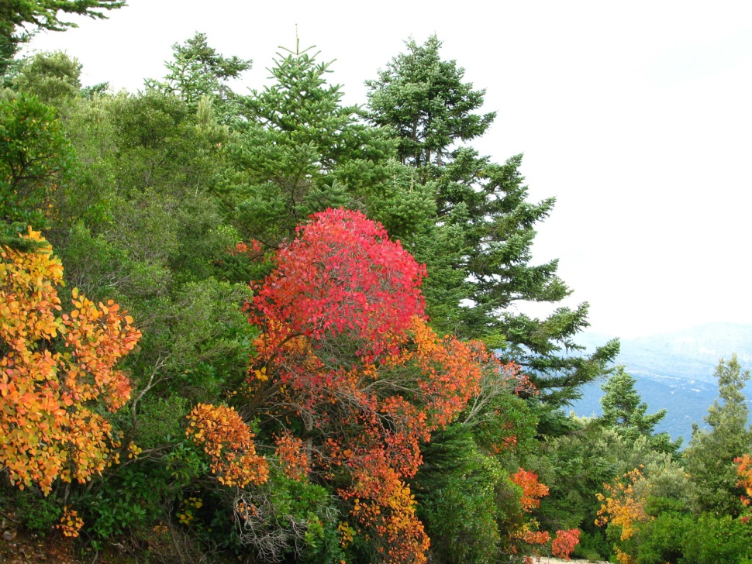
Το σπάνιο μεσογειακό είδος Paeonia mascula subsp. russi απαντά και στον Εθνικό Δρυμό.
Χαρακτηριστική βλάστηση στο Όρος Ρούδι με μίξη κεφαλληνιακής Ελάτης και υψηλής μακκίας βλάστησης με αείφυλλα πλατύφυλλα ημιδενδρώδη είδη.

Slide 8
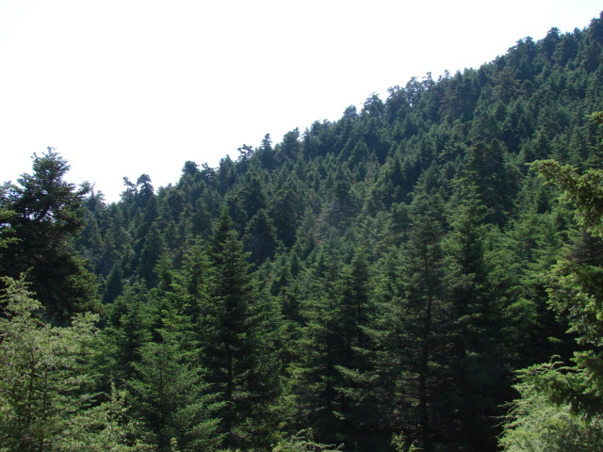
Η κυριαρχούσα μορφή βλάστησης στον Εθνικό Δρυμό του Αίνου είναι το δάσος της Ελάτης (Abies cephalonica). Η αξία της Abies cephalonica για την Κεφαλονιά είναι πολλαπλή. Δεν είναι μόνον ότι είναι συνδεδεμένη με την ιστορική πορεία του νησιού. Η επιστημονική αξία της εμφάνισης της σε ένα μικρό νησί είναι μεγάλη. Εκτός από την Κεφαλονιά, το είδος αυτό εμφανίζεται επίσης στην Πελοπόννησο, Στερεά Ελλάδα, Εύβοια, Θεσσαλία και Ήπειρο.
Δάσος κεφαλληνιακής Ελάτης στην περιοχή Μελανίτσας του Εθνικού Δρυμού.

Slide 9
Πανίδα
Περισσότερα από 100 είδη πτηνών έχουν καταγραφεί, εκ των οποίων το 1/3 αποτελούν μόνιμους κατοίκους του Δρυμού. Αμφίβια δεν παρατηρούνται στον Εθνικό Δρυμό, λόγω των οικολογικών τους απαιτήσεων με εξαίρεση το Bufo bufo (Φρύνος). Ένα από τα πιο ιδιαίτερα θηλαστικά του όρους Αίνος είναι το εντομοφάγο Talpa stankovici το οποίο ζει κάτω από τη γη, σχηματίζοντας πολύπλοκες στοές. Η παρουσία του αναγνωρίζεται από τους επιφανειακούς χωματοσωρούς που σχηματίζει.

Slide 10
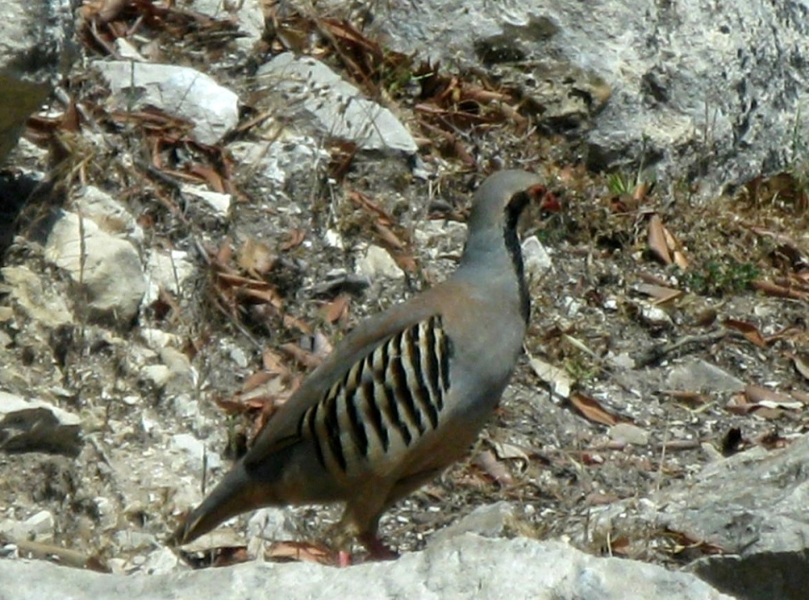
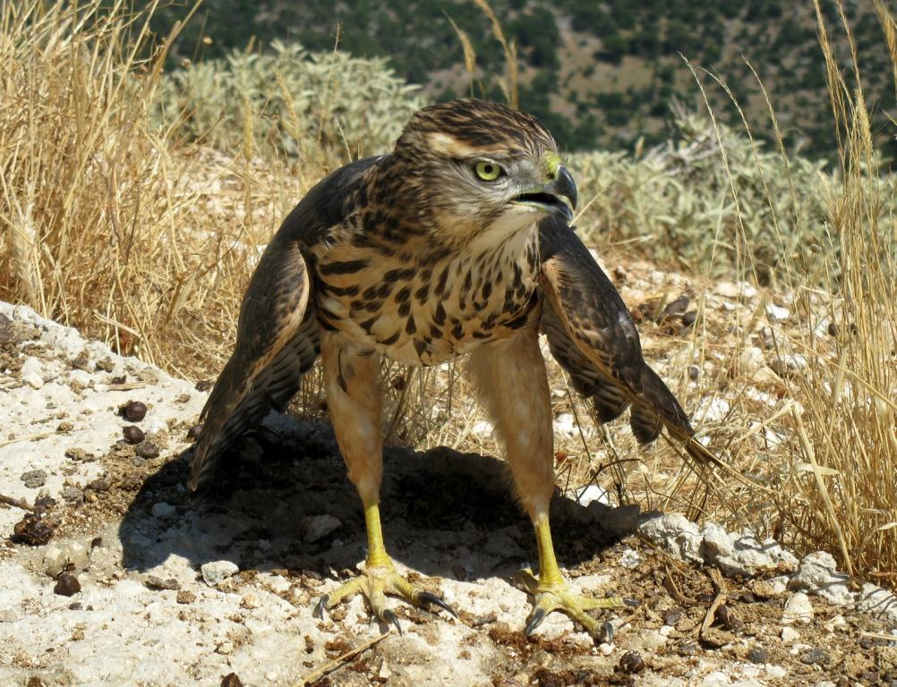
Ορνιθοπανίδα
πετροπέρδικα (Alectoris graeca)
διπλοσάϊνο (Accipiter gentilis)

Slide 11
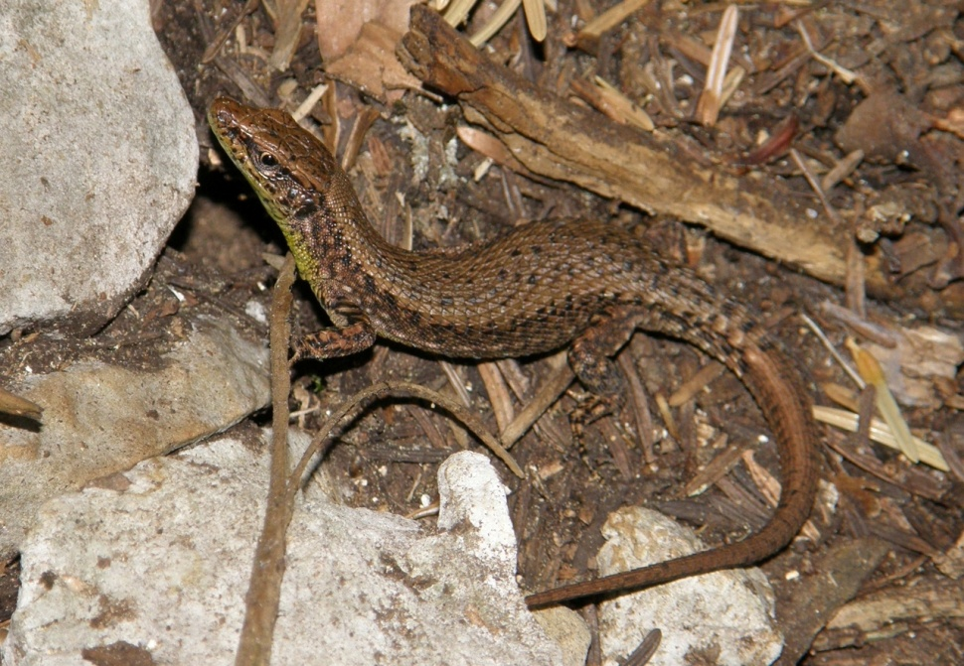
Αμφίβια & Ερπετά
Σαύρα (Algyroides moreoticus)

Slide 12
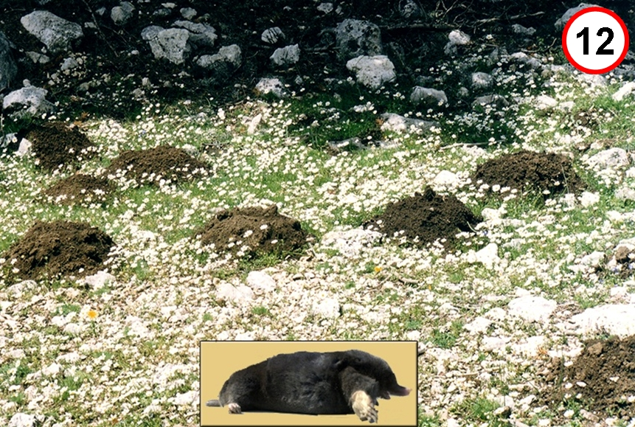
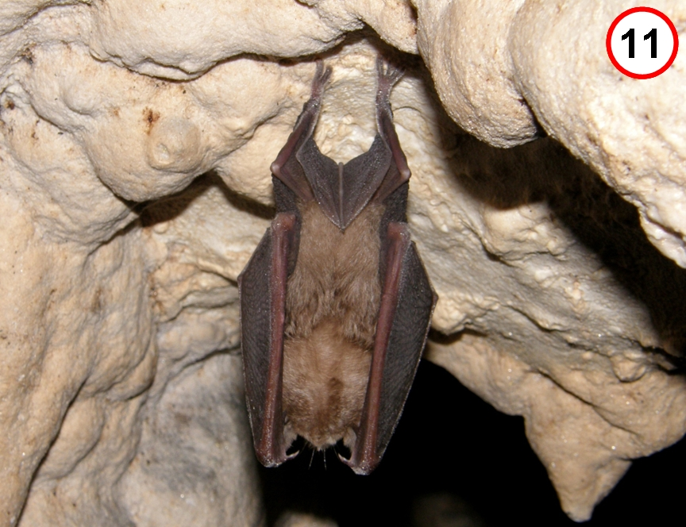
Θηλαστικά
Εντομοφάγο θηλαστικό (Talpa stankovici)
είδος νυχτερίδας (Rhinolophus sp.)

